Slide 1
VISUALISASI DATA MENGGUNAKAN POWER PIVOT
MENU
ANALYSIS
CONTACT
Data ANALYSIS
Kecerdasan Bisnis
Jaka Dwi Prasetyo
19.52.0004

Slide 2
Insight data
MENU
ANALYSIS
CONTACT
Data ANALYSIS
sebuah nilai hasil dari penemuan pola dan tren yang diperoleh dari data yang terkumpul (analisis), sehingga dapat dijadikan sebuah tujuan, acuan, ataupun data yang dapat dipercaya. Insight dapat digunakan untuk mengembangkan usaha kita, selagi kita mencari berbagai kesempatan dan peluang.

Slide 3
visualisasi data
MENU
ANALYSIS
CONTACT
Data ANALYSIS
Visualisasi data adalah proses menggunakan elemen visual seperti diagram, grafik, atau peta untuk merepresentasikan data. Visualisasi data menerjemahkan yang kompleks, bervolume tinggi, atau numerik menjadi representasi visual yang lebih mudah diproses. Alat visualisasi data meningkatkan dan mengotomatiskan proses komunikasi visual untuk mendapatkan akurasi dan detail. Anda dapat menggunakan representasi visual untuk mengekstraksi wawasan yang dapat ditindaklanjuti dari data mentah.

Slide 4
Tujuan visualisasi data
MENU
ANALYSIS
CONTACT
Data ANALYSIS
Berikut adalah beberapa manfaat dari visualisasi data:
1. Membantu untuk memahami cerita atau masalah dengan lebih baik
2. Menunjukkan insight yang bisa saja terlewatkan jika data ditampilkan dengan laporan tradisional
3. Membantu eksekutif bisnis untuk mengambil keputusan berdasarkan data, akurat, dan tepat
4. Mempermudah penyampaian informasi secara efisien, jelas, dan efektif
5. Mengidentifikasi tren yang tengah berlangsung

Slide 5
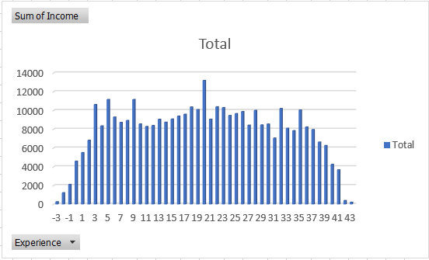
Hasil visualisasi data
MENU
ANALYSIS
CONTACT
Data ANALYSIS
Hasil visualisasi data jumlah pendapatan (sum of income) berdasarkan pengalaman (experience) dalam grafik batang

Slide 6
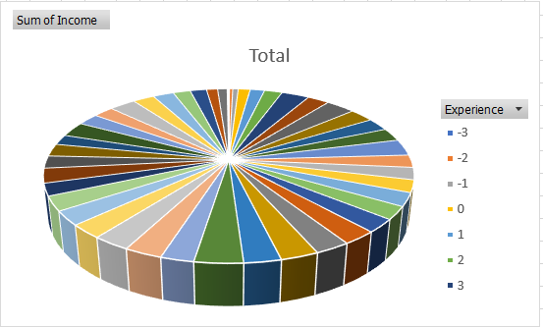
Hasil visualisasi data
MENU
ANALYSIS
CONTACT
Data ANALYSIS
Hasil visualisasi data jumlah pendapatan (sum of income) berdasarkan pengalaman (experience) dalam grafik pie

Slide 7
Terimakasih

